Slide 1


DOMAIN DRIVEN DESIGN

Slide 2
PERSISTÊNCIA

Slide 3


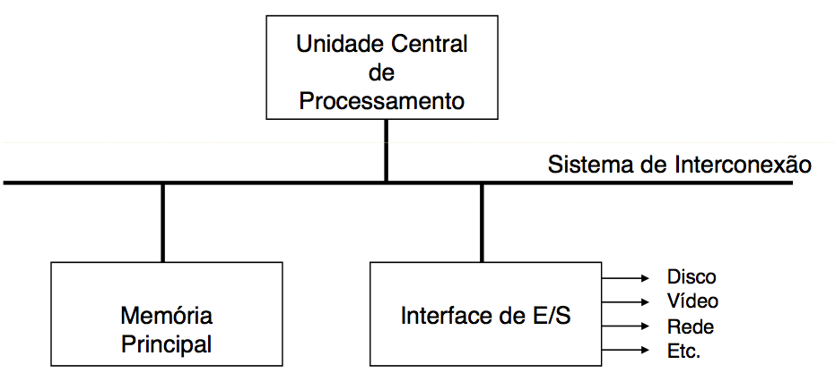
Arquitetura de um computador

Slide 4
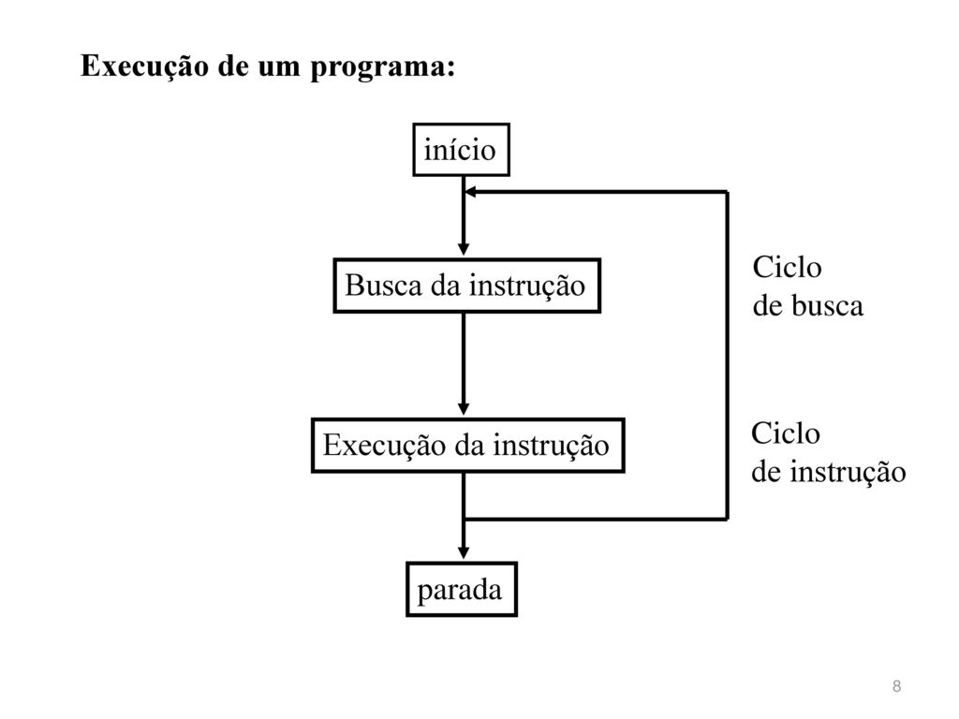
PROGRAMA

Slide 5
SGBD
SISTEMA GERENCIADOR DE BANCO DE DADOS

Slide 6
SGBD
Programa independente que fornece:
Controle de acesso
Controle de concorrência
Backup
Transações
Estruturação dos dados
Indexação
Banco de dados relacional:
Tabelas estruturadas
Padronização: Linguagem SQL
Exemplos: Postgres, MySQL, Oracle, DB2, Informix

Slide 7
CONEXÃO ENTRE JAVA E BANCO DE DADOS
JDBC – Java Database Connectivity
Interface padronizada para comunicação entre Java e banco de dados
Cada Empresa de Banco de Dados provê sua implementação da interface (Driver)

Slide 8
PASSOS PARA UTILIZAÇÃO
Carregar o driver
Iniciar conexão utilizando a connection string própria do banco de dados
Criar objeto statement

Slide 9
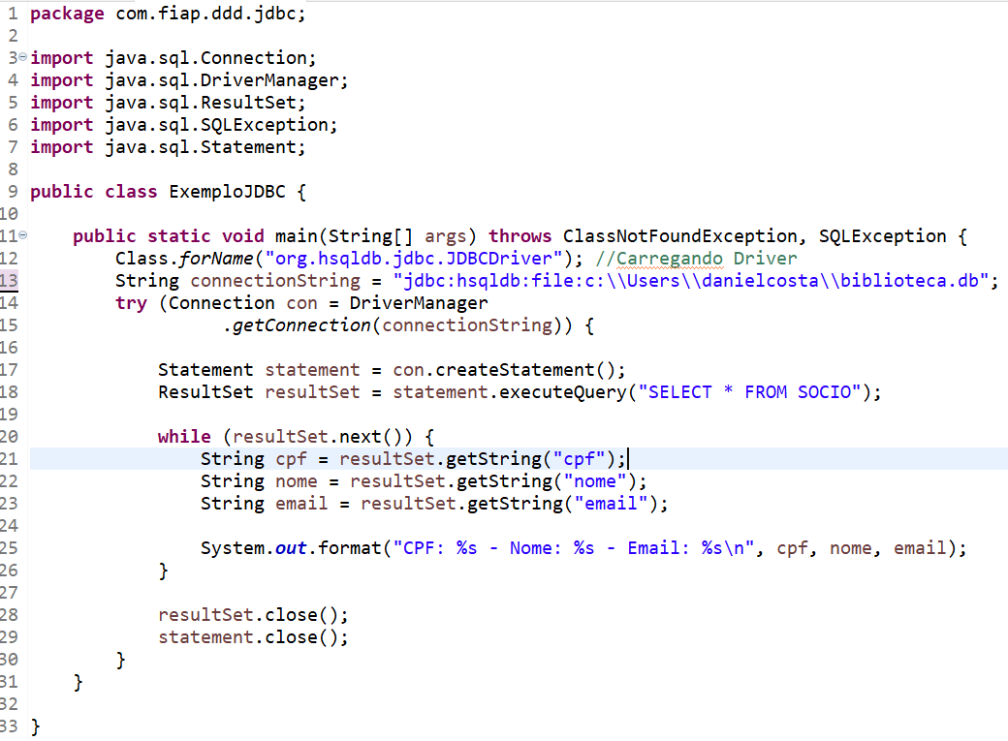
Exemplo

Slide 10
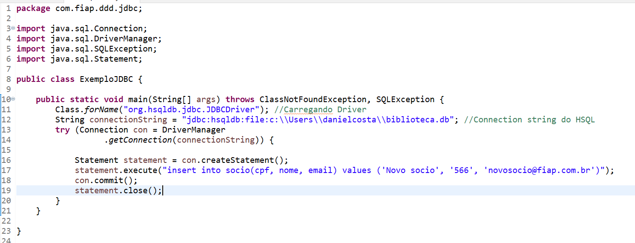
exemplo

Slide 11
Biblioteca
Implementar os repositórios em banco de dados

Slide 12
FIM

